Slide 1
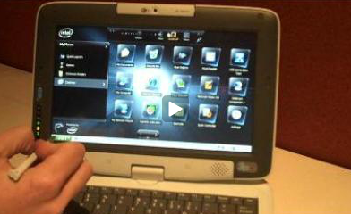
Istituto Comprensivo Ammirato-Falcone Lecce didattica2.0
proposte e percorsi per una didattica innovativa
a cura della prof.ssa Angela Salamina

Slide 2
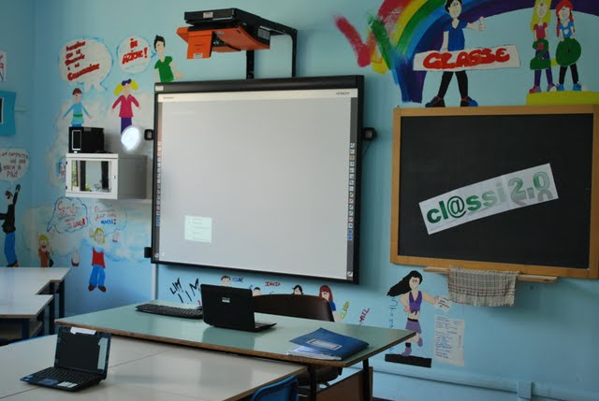
cosa vuol dire didattica 2.0
La didattica 2.0 è una sperimentazione volta a creare una comunità d’apprendimento in cui lo studente è messo al centro come persona, con tutte le sue potenzialità. La classe diventa ambiente d’apprendimento dove l’alunno interagisce insieme all’insegnante attraverso strumenti multimediali come tablet e la lavagna LIM. L’apprendimento diventa collaborativo e la lezione viene condivisa e partecipata.

Slide 4
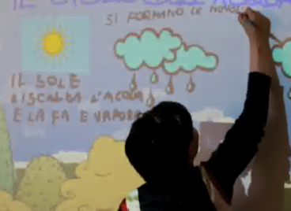
Cosa prevede la didattica 2.0
Coinvolge tutte le materie e gli insegnanti del Consiglio di Classe
Tocca gli aspetti strutturali del fare scuola (costruzione della conoscenza)
Sperimenta nuovi modi di rappresentare la conoscenza (blog, libri digitali, e-book…)
Sperimenta nuovi modi di organizzare il tempo e lo spazio dedicato all’apprendimento (scuola/casa – distanza/presenza)
Permette di prevenire l’abbandono e l’insuccesso scolastico
Rende gli studenti creativi e più propensi alla collaborazione
Può essere di supporto per alunni con disabilità e disagio

Slide 5
Quali sono gli strumenti?
Ciascun alunno è dotato di un tablet /smartphone che interagisce con la LIM in classe, con collegamento alla rete Internet. Ogni studente utilizzerà il suo dispositivo sia a casa sia a scuola per svolgere attività di conoscenza, scoperta e approfondimento.

Slide 6
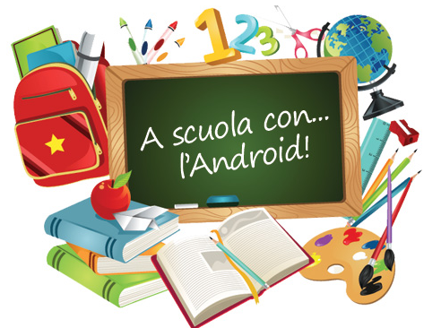

Slide 7
Didattica 2.0

Slide 8
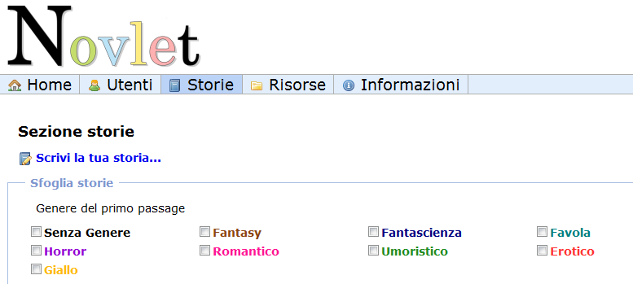
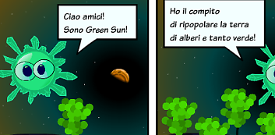
Utilizzo di apps per la didattica
Uso di applicazioni e programmi utili per la didattica. Esiste ormai un ampio catalogo di apps per le diverse discipline che va arricchendosi di anno in anno. Programmi per l’apprendimento anche on-line che interagiscono con l’alunno, programmi per l’alfabetizzazione utili per gli stranieri, programmi per l’apprendimento di lingue straniere

Slide 9
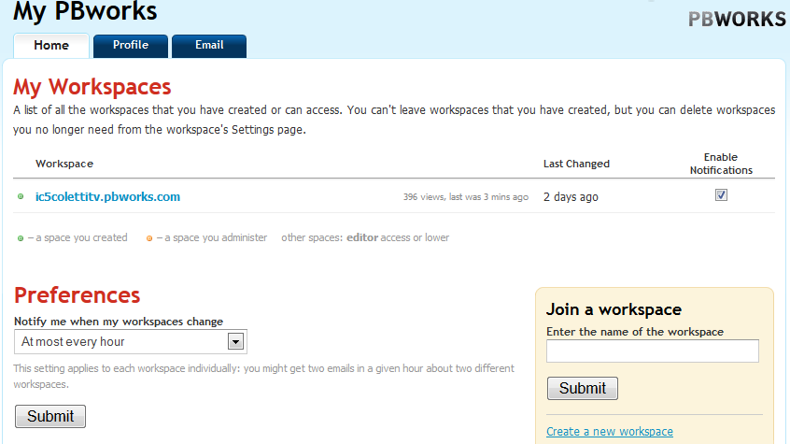
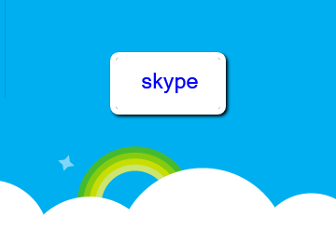
E-learning: scambi con altre scuole, formazione a distanza, teledidattica
·

Slide 10
… un modo dinamico per costruire la conoscenza!

Slide 11
Grazie per l'attenzione!

